Slide 2
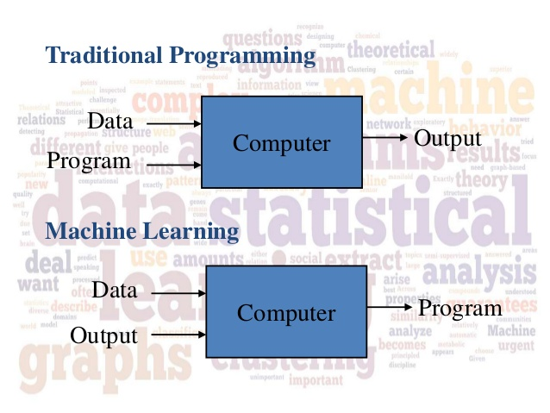
Machine Learning
Field of study that gives computers the ability to learn without being explicitly programmed (Arthur Samuel, 1959)

Slide 3
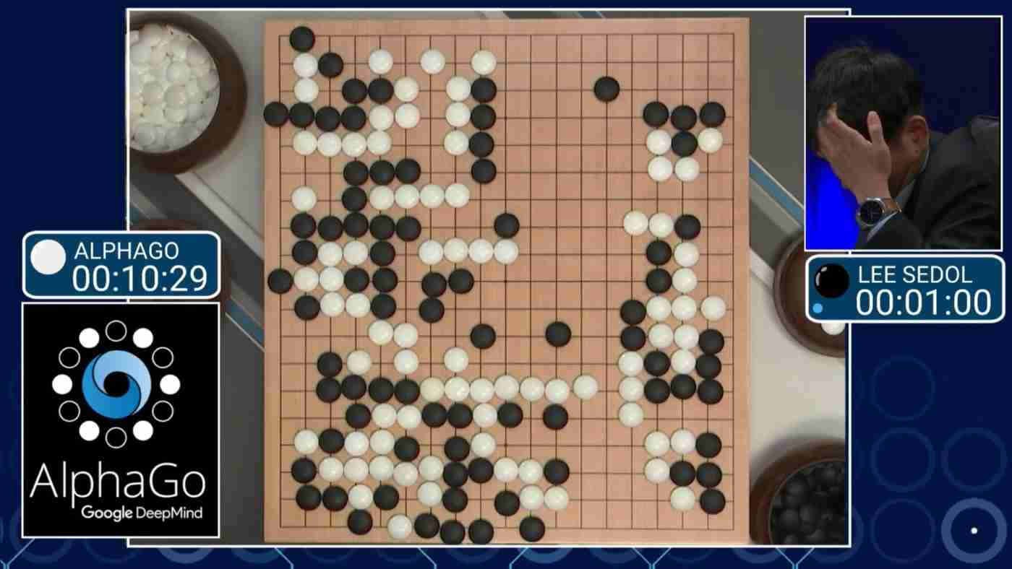
Notes:
ML
Data from many games

Slide 4
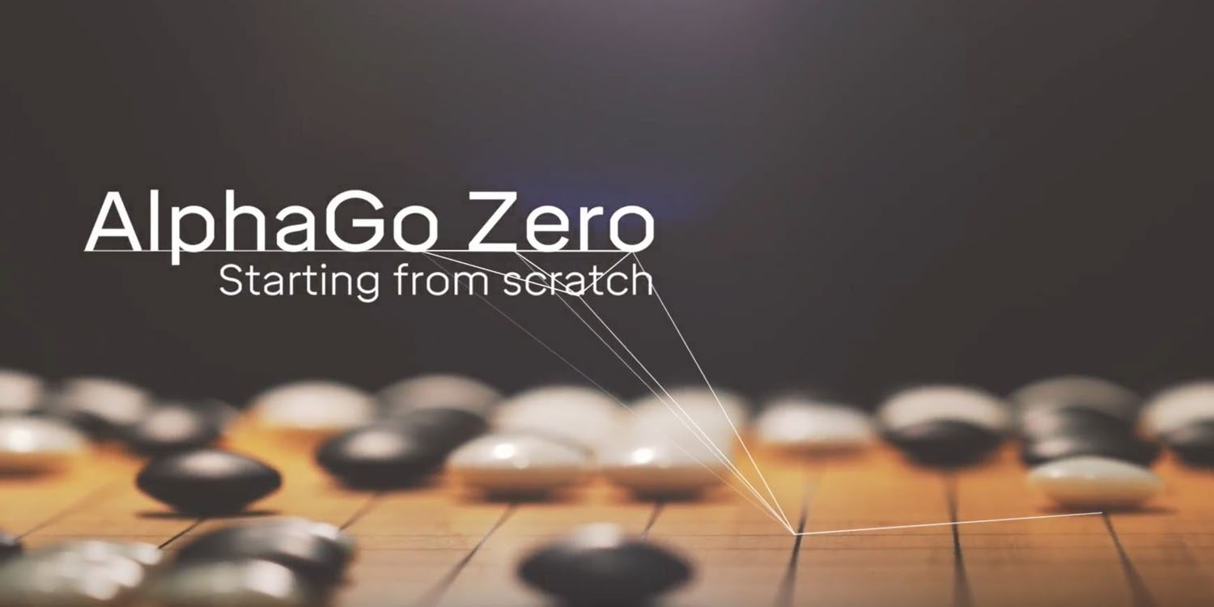
Notes:
New version
Reinforcement learning (From scratch)
Beat Alphago

Slide 5
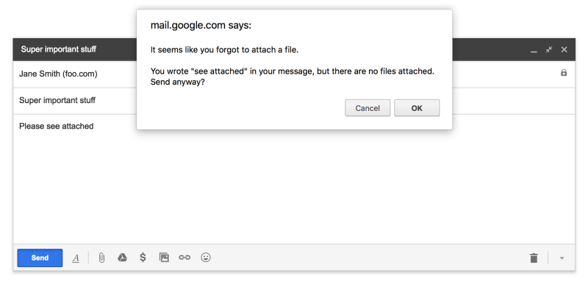

Slide 6
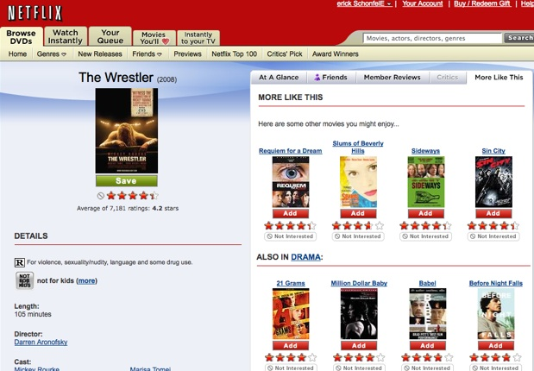

Slide 7
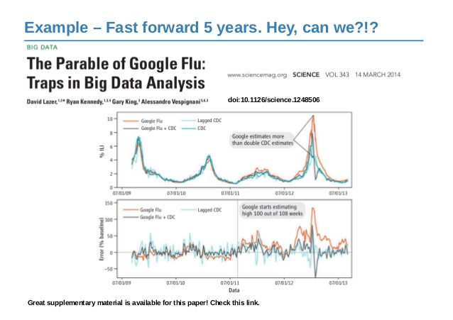

Slide 8
แนว ๆ พี่สมัครงานที่ไหนไปบ้าง ทำไมถึงเลือกที่นี่ ต้องเตรียมตัวกับงานสายนี้ยังไง ละชีวิตการทำงานในปัจจุบันอะครับ
แต่เน้น ๆ เรื่องคำแนะนำการเตรียมความพร้อมหน่อย

